Slide 1
1ª
Emisión
Módulo 4
Razonamiento Probabilístico
Tema: Redes bayesianas
Dr. Isidro Gómez Vargas

Slide 2
Objetivo
El participante comprenderá la clasificación unsando la regla de Bayes e implementará redes bayesianas en Python.

Slide 3
Contenido
2. Redes bayesianas
2.1. Clasificadores bayesianos.
2.2. Redes Bayesianas
2.3. Aprendizaje de redes bayesianas.
2.4. Redes bayesianas dinámicas.

Slide 4
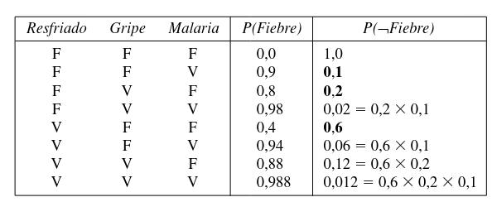
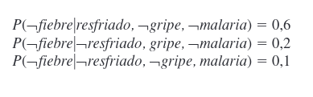
2.1. Introducción
Representación de las distribuciones condicionales

Slide 5
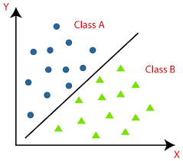
2.1. Clasificadores Bayesianos
Antes que nada, ¿qué es un clasificador?

Slide 6
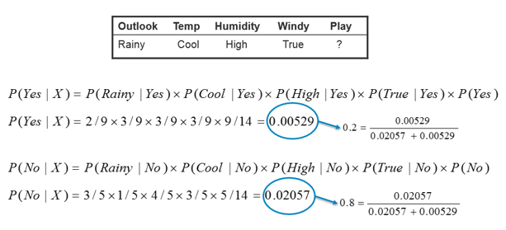
2.1. Clasificadores Bayesianos

Slide 7
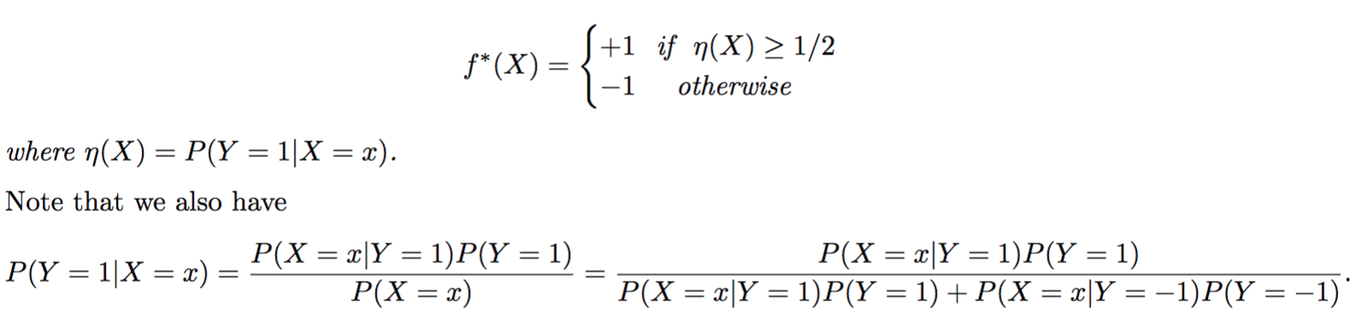
2.1. Clasificadores Bayesianos
Un clasificador bayesiano está dado por:

Slide 8
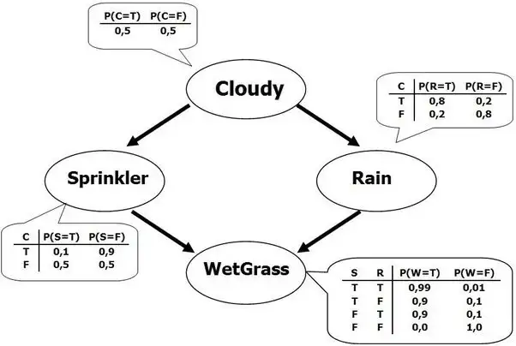
2.2. Redes Bayesianas

Slide 9
2.2. Redes Bayesianas
Una red bayesiana consiste en:
Un conjunto de variables y un conjunto de conexiones directas entre variables.
Cada variable tiene un conjunto finito de estados mutuamente exclusivos.
Las variables juntas con conexiones directas forman un grafo acíclico.
Para cada variable A con padres B1, …, Bn, hay adjunta una tabla potencial P(A|B1, …, Bn).

Slide 10
2.3. Aprendizaje de la estructura de las redes Bayesianas
- Score-based structure learning (en este enfoque nos basaremos).
- Constraint-based structure learning.

Slide 11
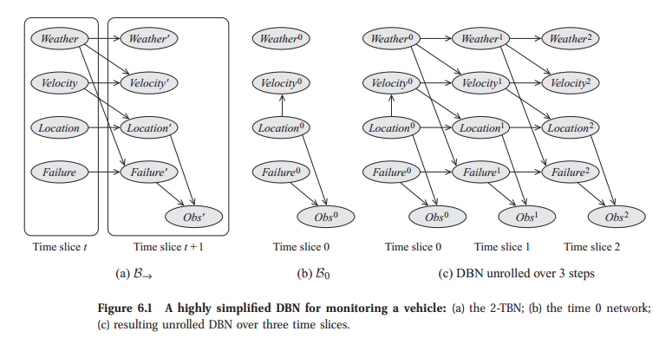
2.4. Redes Bayesianas Dinámicas

Slide 12

Librería de Python pgmpy
Explorar conceptos, ejemplos y ejercicios con esta librería.

Slide 13
Bibliografía
Rusell, B., & Norvig, U. (2004). Inteligencia Artificial. Un enfoque práctico.
Jensen, F. V., & Nielsen, T. D. (2007). Bayesian networks and decision graphs (Vol. 2). New York: Springer.

